Slide 1
0325 리눅스 고급 5강 -실습내용
kopo 08 김은비

Slide 2
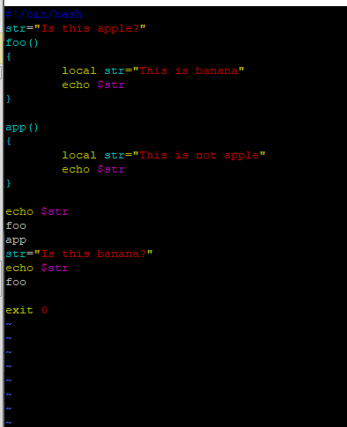

1. 함수, 다중조건문 실습 – 전역변수 ,지역변수
전역 변수와 지역변수는 서로 변수 명이 같아도 영향을 주지 않으며, 각 함수간에도 변수명이 같아도 서로 다른 함수 내에 있는 변수라면 영향을 미치지 않는다. 함수의 선언은 변수명(){명령어 내용} 의 꼴로 선언한다.

Slide 3
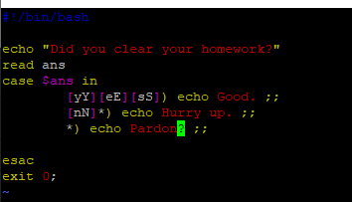
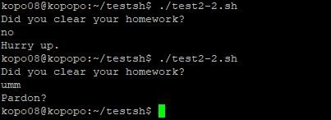
1. 함수, 다중조건문 실습 – 다중조건문
순서만 맞으면 Yes든 yeS든 해당 다중 조건 문은 Good을, NO든 nO든 Hurry up을 출력할 것이다.
그러나 철자의 순서가 선언한 조건의 순서와 다르거나 완전히 다른 알파벳이 나오면 Pardon?을 출력한다.

Slide 4
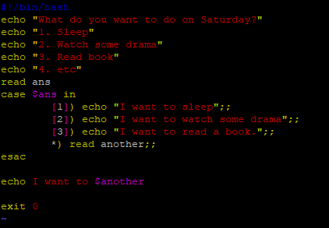
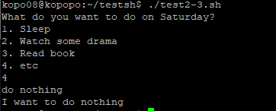
1. 함수, 다중조건문 실습 – 다중조건문(2)
이런식의 다중 조건 문을 만들면 if문을 여러 번 쓰지 않아도 N지 선다형 설문을 만들 수 있다.
해당 예제는 1~3번 이외의 번호를 입력하면 “기타”로 간주하여 사용자로부터 값을 입력 받아 출력할 수 있도록 만들어보았다.

Slide 5
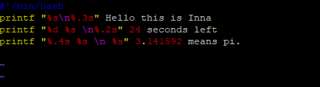
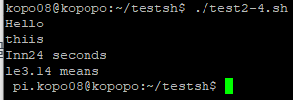
2. 형식을 주어 출력하는 방법 실습
printf는 echo와 다르게 개행이 자동으로 들어가지 않는 것 같다.
깔끔하게 문장별로 출력하기 위해서는 원하는 구간마다 개행을 넣어주는 건 필수로 보인다.

Slide 6
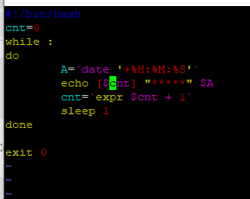
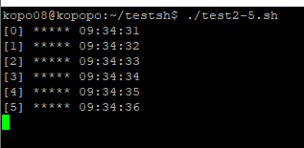
3. 주기적으로 처리하는 방법 실습
date format을 시간만 출력하도록 정하고 1초에 한번씩 시간을 출력하도록 했다

Slide 7
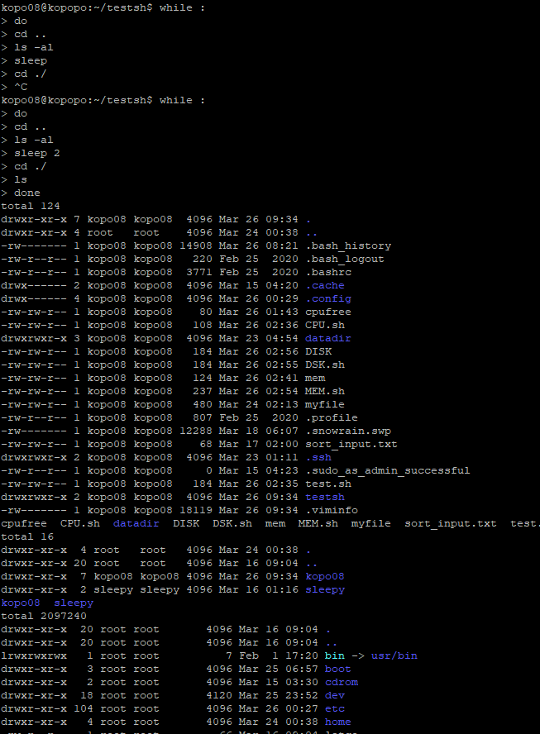
3. 주기적으로 처리하는 방법 실습
2초에 한 번씩 상위폴더와 하위폴더를 왔다갔다하며 디렉토리 내용을 출력하도록 만들었다.
쉘 명령어 상태에서 반복문을 종료하고 싶을 시에는 ctrl+c 로 탈출한다.

